Slide 1
муниципальное автономное дошкольное образовательное учреждение
центр развития ребенка – детский сад № 47 «Дельфин» г. о. Мытищи, Московской области
«Правила и последовательность
автоматизации звуков»
учитель-логопед Федунь Кристина Егоровна
27 января 2023 г

Slide 2
Что такое автоматизация звука в логопедии и зачем она нужна?
Ура! На индивидуальных занятиях ребёнок научился произносить тот или иной звук. Звук поставлен, но прежде, чем ребенок начнет активно использовать его в речи, предстоит проделать большую работу.
Автоматизировать звук – это значит ввести его в слоги, слова, предложения, связную речь. Поставленный звук еще очень хрупкий, условно-рефлекторная связь без подкрепления может быстро разрушиться.
Скорость прохождения этого этапа зависит от частоты занятий автоматизацией поставленных звуков. Лучше, если занятия будут ежедневными хотя бы по 5-15 минут в день. Поэтому помощь логопеду со стороны родителей на этапе автоматизации правильного звукопроизношения просто незаменима.
Данная консультация поможет заботливым родителям ввести в речь своих детей поставленные логопедом звуки.

Slide 3
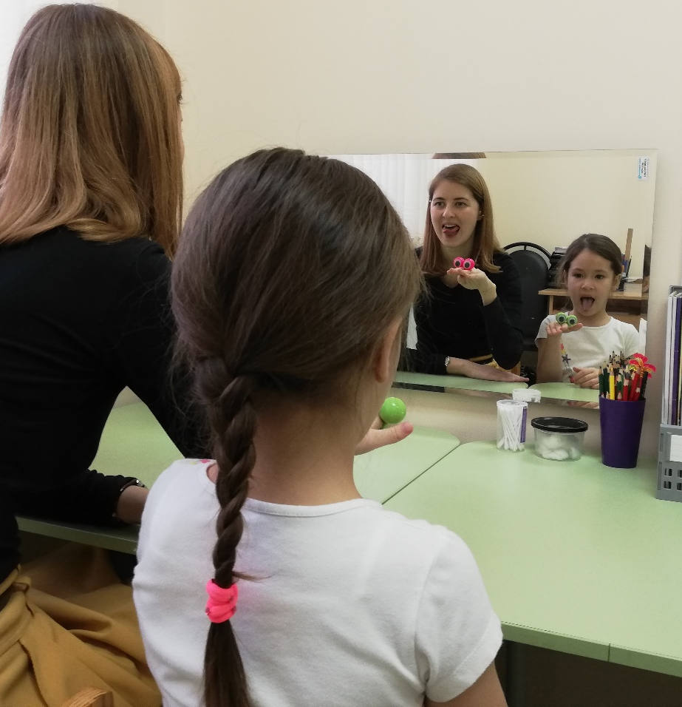
Автоматизация одного звука в среднем занимает около трех месяцев.
Автоматизация звуков происходит последовательно от простого к сложному.
На начальных этапах автоматизации обязательно используются дополнительные анализаторы – зрительный, тактильный, то есть сидим перед зеркалом, чтобы ребёнок видел лицо взрослого и свое лицо, и контролируем правильность артикуляции. Недостаточно просто произнести звук для того, чтобы малыш правильно его повторил – в некоторых случаях нужно подробно объяснить, как поставить органы артикуляции для того или иного звука.

Slide 4
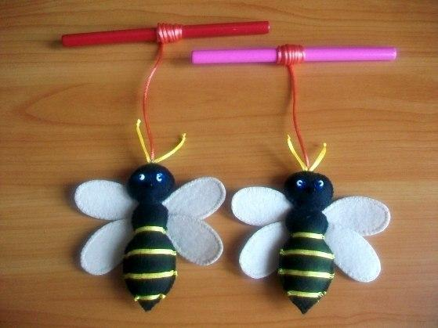
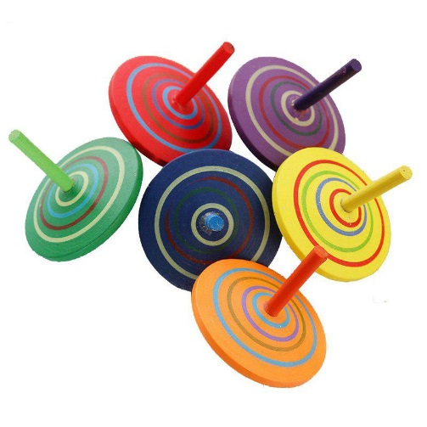
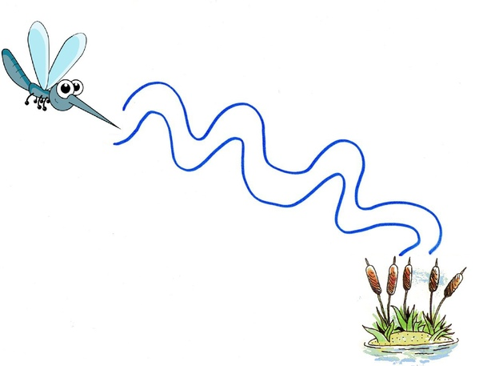
Автоматизация звука происходит в игровой форме.
Сначала звук необходимо закрепить изолированно, т.е. отдельно от всех других звуков.
Звуковые дорожки: проводи пальчиком по дорожке, произнося отчетливо «З».
«Моталочки»: ребенок наматывает шнурок и длительно произносить звук «Ж».
Волчок: пока крутится волчок, произноси длительно звук «Р».

Slide 5
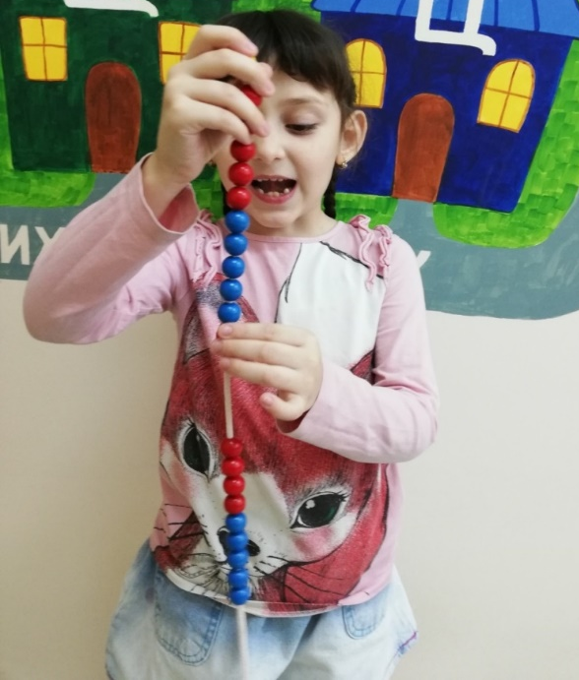
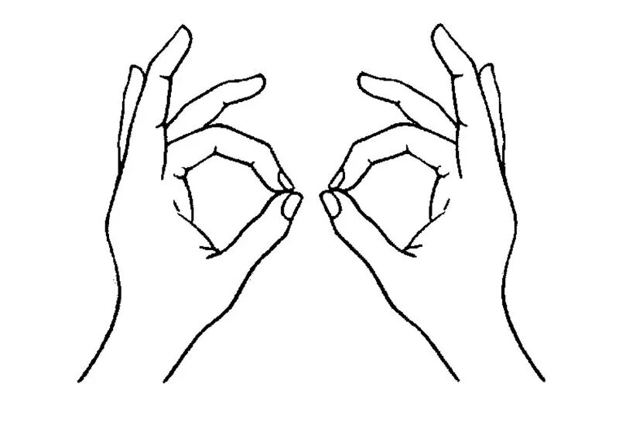
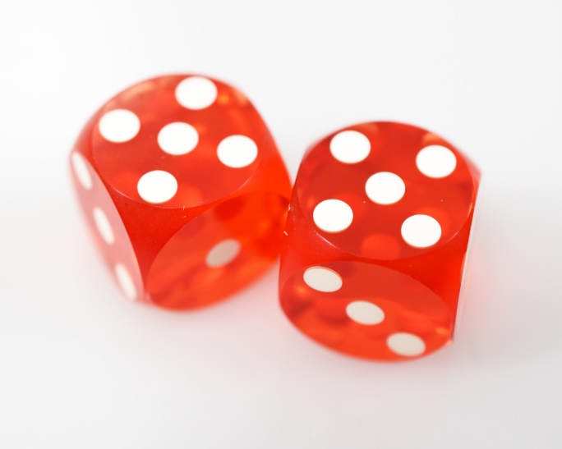
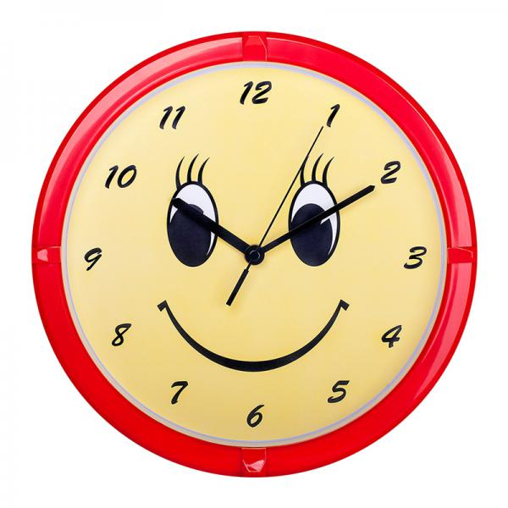
Автоматизация звука в слогах
«Пальчики здороваются». Соединяем кончики большого и указательного пальца так, чтобы получилось колечко. На каждое колечко произносим необходимый слог.
«Бабушкины бусы» (нанизывать бусины и произносить слоги «ша-шо-шу-ши-ше»)
«Кубик» (бросить кубик, назвать число и повторить слог столько раз)
«Часы» (ребенок проговаривает слог столько раз, сколько показывает стрелка на часах)

Slide 6
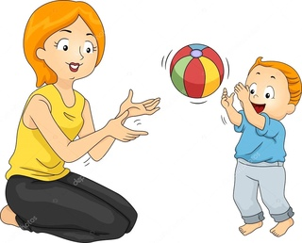
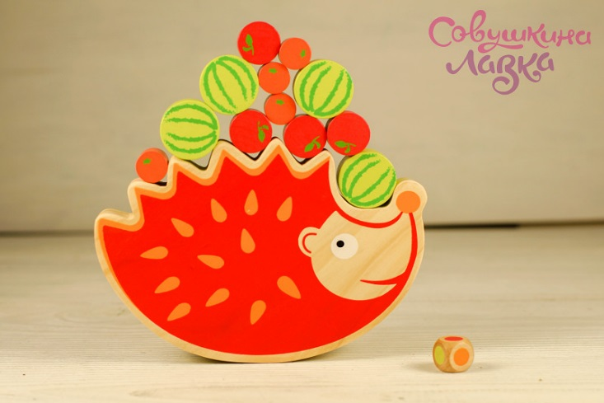
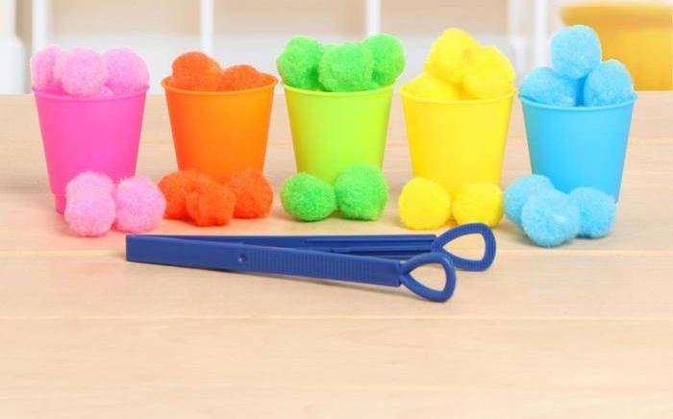
Автоматизация звука в словах
«Раз- шажок, два – шажок»: ребёнок шагает и на каждый шаг называет слово.
«Лови – бросай». Взрослый называет слово и бросает ребёнку мяч. Ребёнок ловит мяч, повторяет речевую единицу и бросает мяч взрослому.
«Слова вокруг нас». Дети подбирают слова с определённым звуком, принимаются только те слова, которые ребёнок правильно произнёс.
«Один-много». Образовывать форму множественного числа сущ-ных (жаба – жабы.
«Балансир»: ребёнок кладет одну деталь и называет слово.
Игры с помпонами. Ребёнок пинцетом перекладывает помпоны и произносит слова.

Slide 7
Автоматизация звука в предложениях
«Скажи и покажи». Соста­вить предложение по сю­жетной картинке, а затем продемонстрировать его с по­мощью пантомимы («Сова летает по лесу. Соня пьет ананасовый сок»). Возможен вариант, когда сначала со­ставляются все предложе­ния, затем один из детей де­монстрирует пантомиму, а другой угадывает ее содер­жание;
«Прошагай предложение». Ребенок идет и произносит предложение. Каждому шагу должно соответствовать одно слово.
«Я, ты, он, она». Изменять предложение по образцу: Я лежу. Ты лежишь. Он лежит. Она лежит. Мы лежим. Вы лежите.
«Исправь предложение». Измени порядок слов в предложении, чтобы получилось правильное, красивое предложение. Суп ест Соня – Соня ест суп.

Slide 8
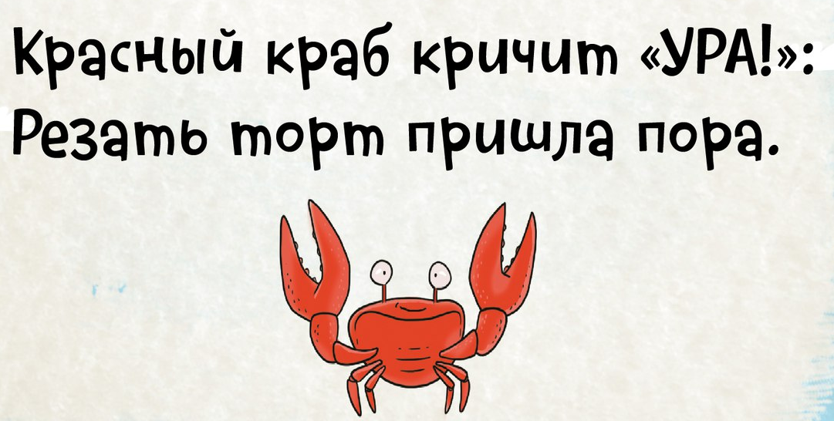
Для закрепления верного произношения полезно проговаривать:
чистоговорки,
скороговорки,
стихотворения.

Slide 9
В дальнейшем необходим постоянный контроль над речью ребенка в обычных жизненных ситуациях: неправильно произнесенный звук нужно каждый раз исправлять, то есть просить еще раз, но уже правильно, повторить то же самое слово. Этим будет обеспечена полная автоматизация звука при одновременном сокращении сроков логопедической работы.
Автоматизацию звука можно считать законченной только после того, как ребенок привыкнет свободно употреблять новый звук в своей повседневной речи и полностью перестанет воспроизводить прежнюю дефектную артикуляцию.

Slide 10
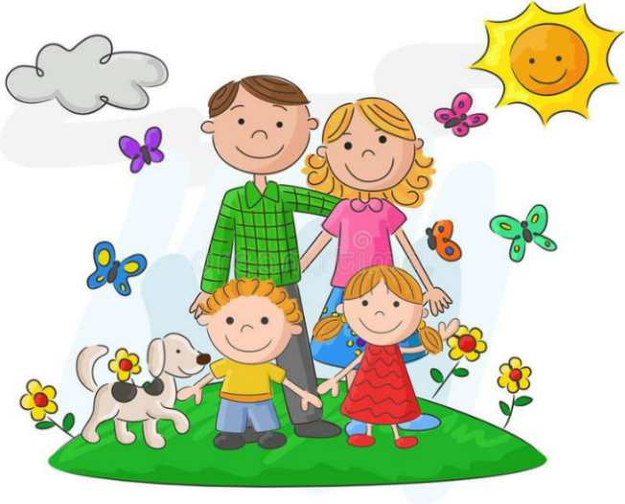
Советы при автоматизации звуков:
Повторяйте упражнения многократно.
Если какое-то упражнение не получается, сделайте перерыв и вернитесь к нему позже.
Будьте терпеливы, не проявляйте излишней тревоги по поводу недостаточного результата.
Хвалите ребёнка даже за самые минимальные достижения.
Если вы сами будете проявлять интерес к подобным заданиям, ребенок будет стремиться возвращаться к ним.
Успехов Вам и Вашим дошкольникам!

